Slide 1
Интервью с героем нашего времени
Таракановым Михаилом,
учеником 6 класса,
победителем конкурса фотографий
«Новый взгляд»
МОУ Вощиковская СОШ им.А.И.Королёва

Slide 2
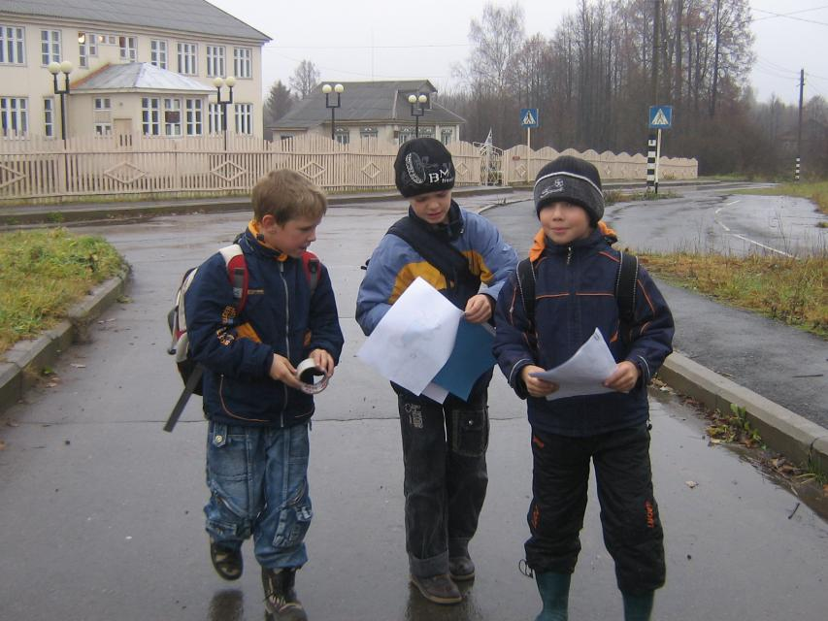
Да ты герой, Миша!
Я считаю, что герой – это человек, совершивший подвиг во имя других людей, спас кого-нибудь или помог.

Slide 3
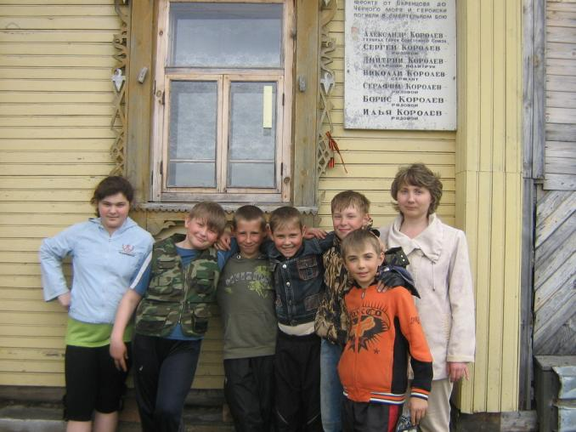
Дом – музей братьев Королёвых
Братья Королёвы – Герои, они отдали свою жизнь в годы Великой Отечественной войны, чтобы мы сейчас жили мирно и счастливо.
А у нас есть герои?

Slide 4
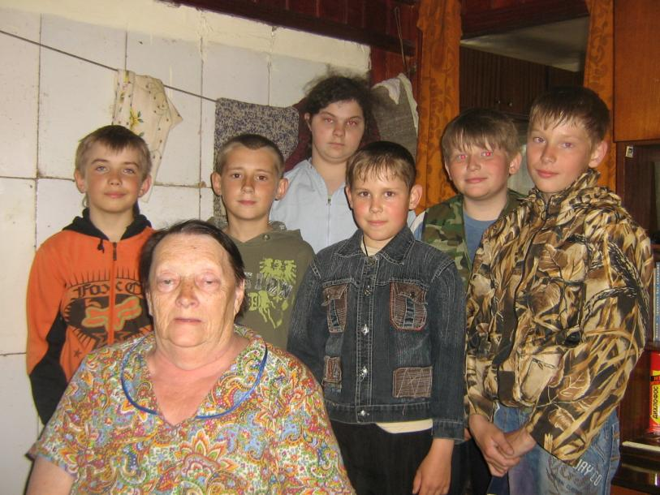
Конечно, Морозова Евгения Николаевна,
герой педагогического труда, бывший директор нашей школы.
А среди наших односельчан есть герои?

Slide 5
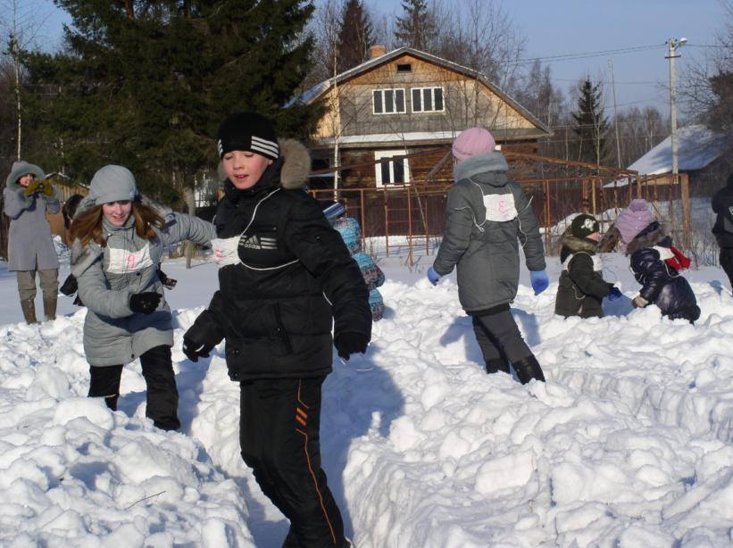
А зачем герою физкультура?
Герой должен быть сильным, мужественным, здоровым, а то как же он придёт на помощь людям?

Slide 6
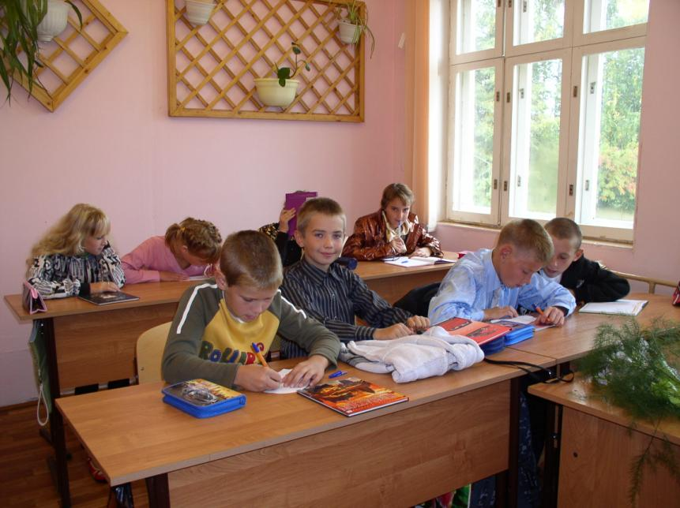
Кого можно считать героем?
Кто готов рисковать собой ради других людей

Slide 7
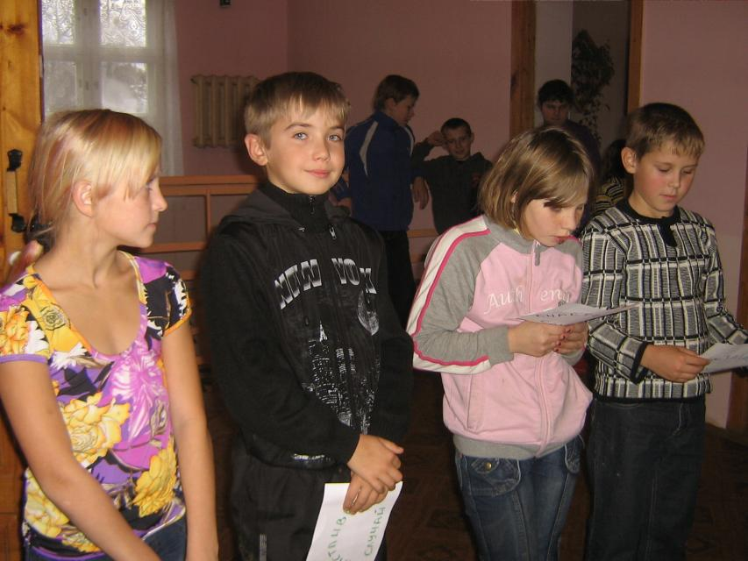
Смелым, мужественным,
готовым всем помочь
А каким должен быть герой?

Slide 8
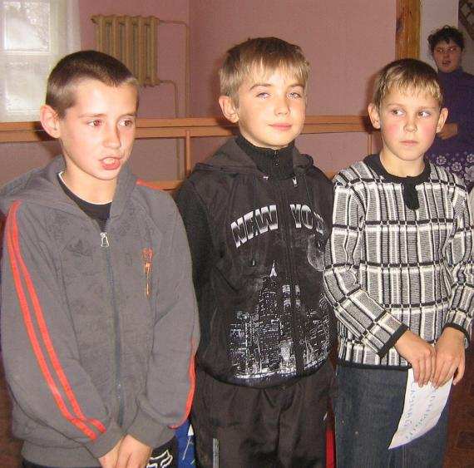
Чтобы спасать мир,
решать проблемы,
помогать людям.
Зачем сейчас нужны герои?

Slide 9
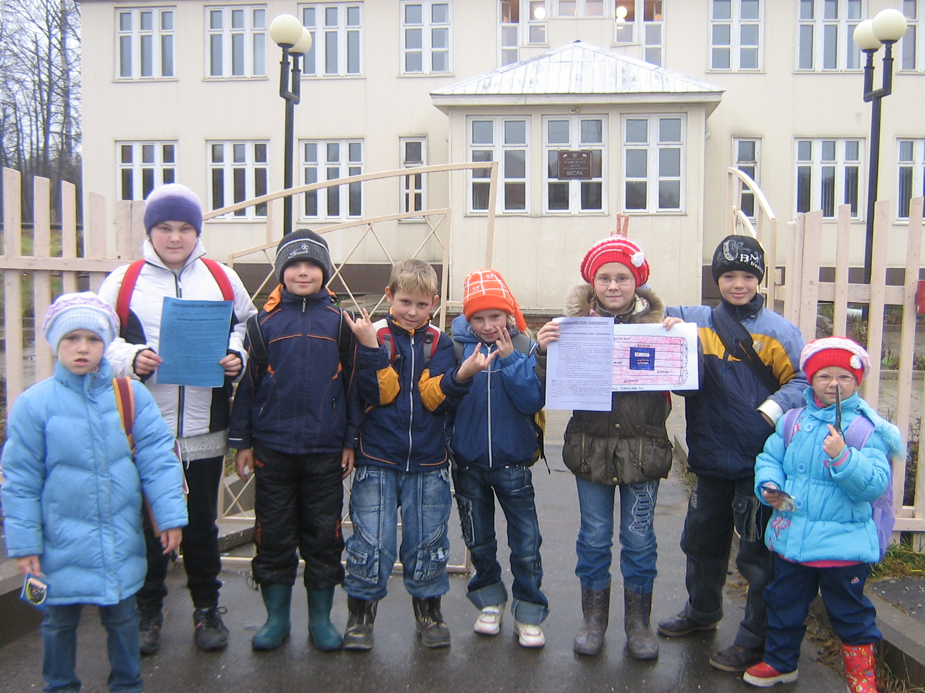
Чем должен заниматься герой?
Герой должен совершать геройские поступки,
спасать мир!

Slide 10
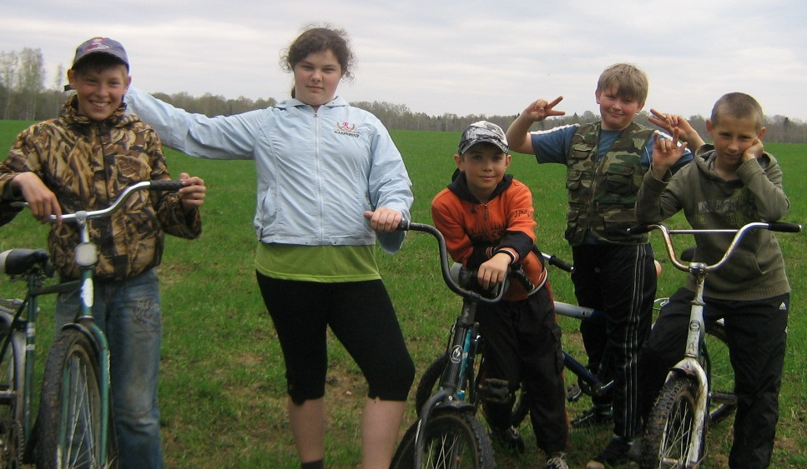
Готов ли ты сейчас совершать героические поступки?
В будущем, когда вырасту.

Slide 11
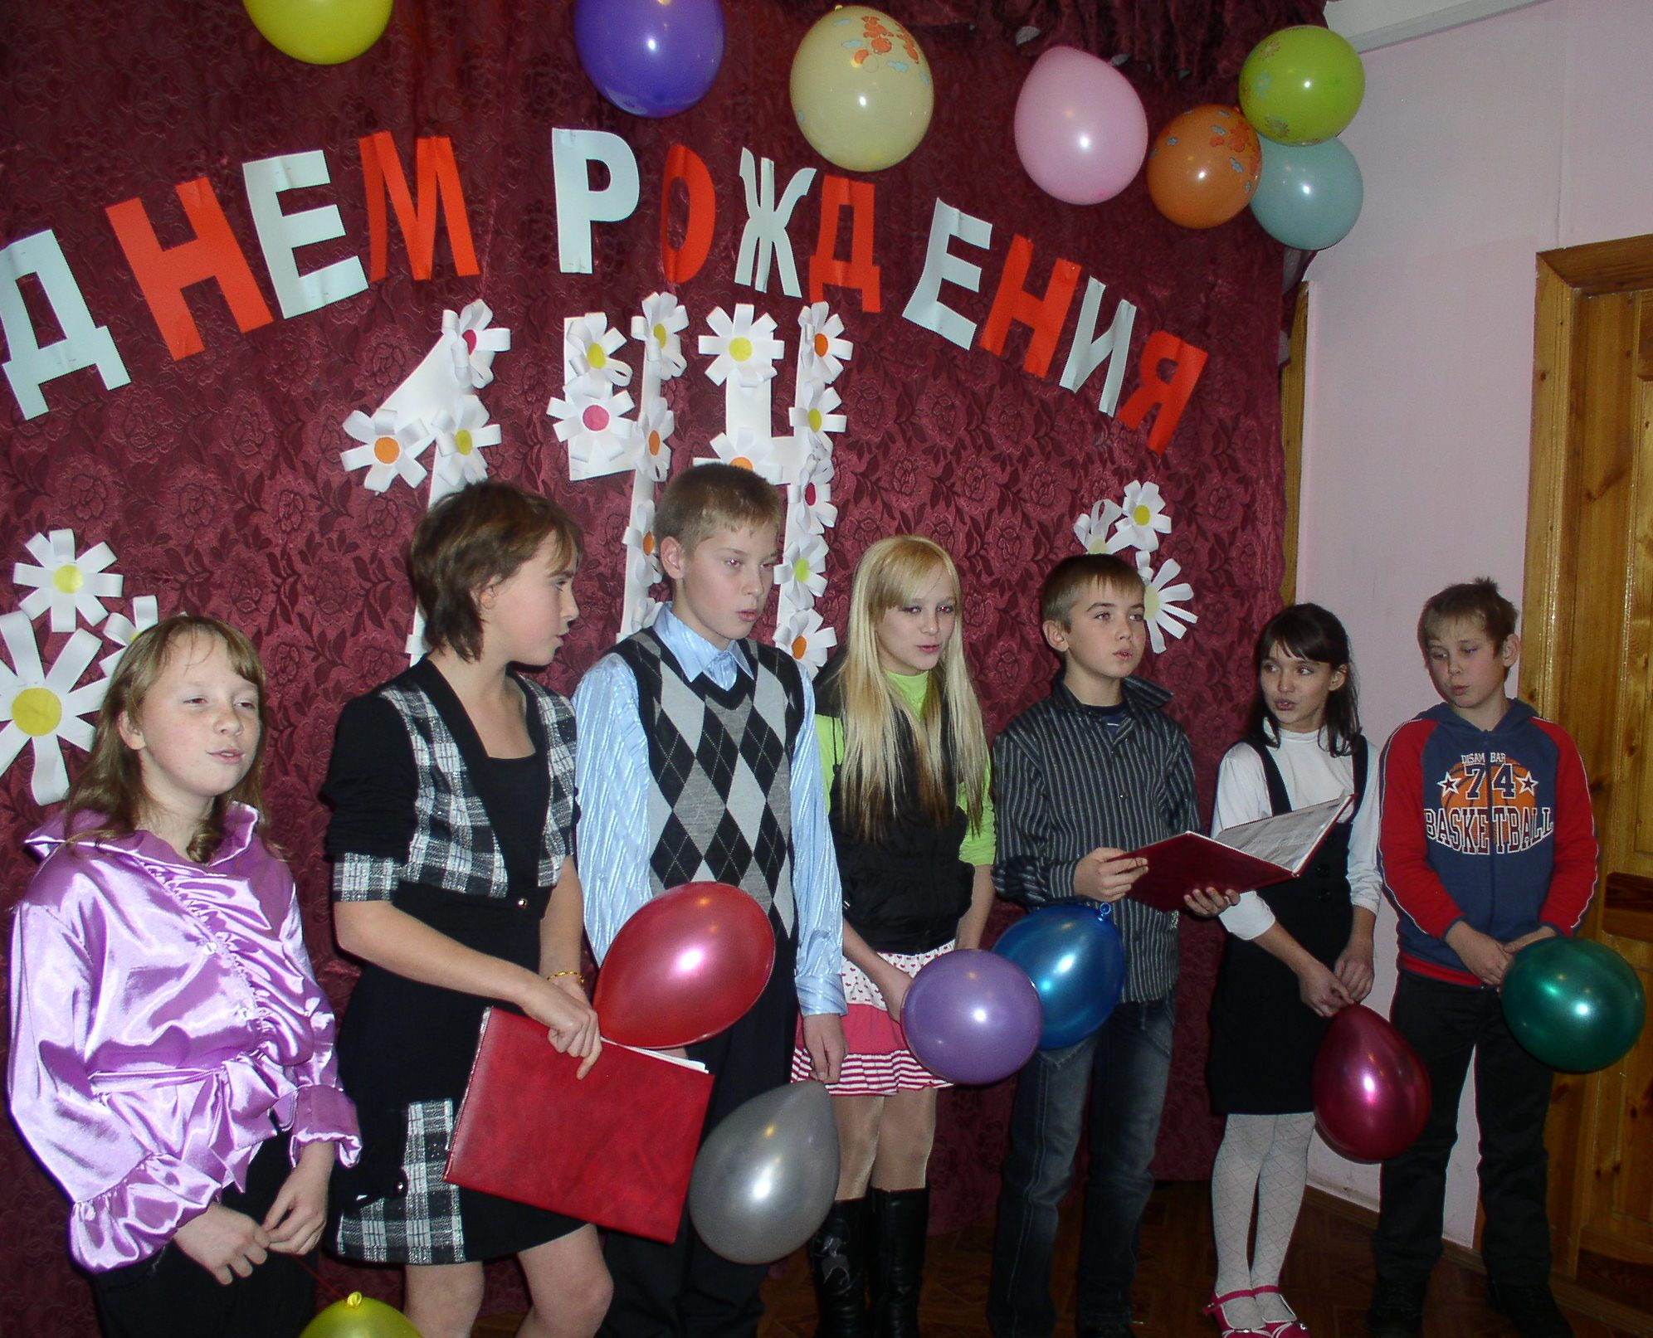
Поздравить школу с днём рождения,
Что ты готов сделать для людей,
для своей школы?

Slide 12
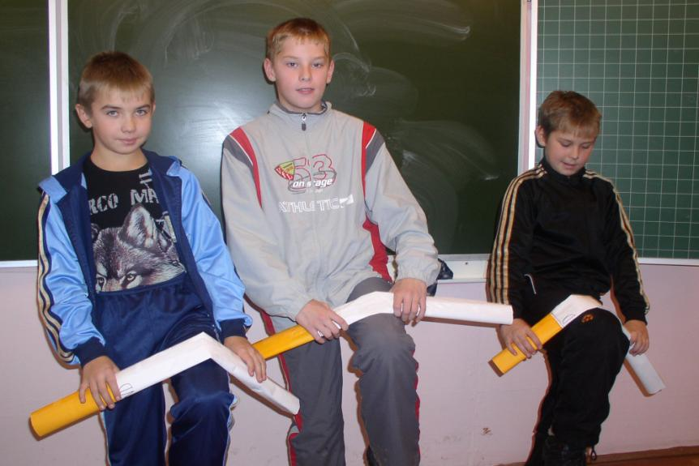
Конечно, нет!
Он же пример для других.
А герой может иметь вредные привычки?

